Slide 1
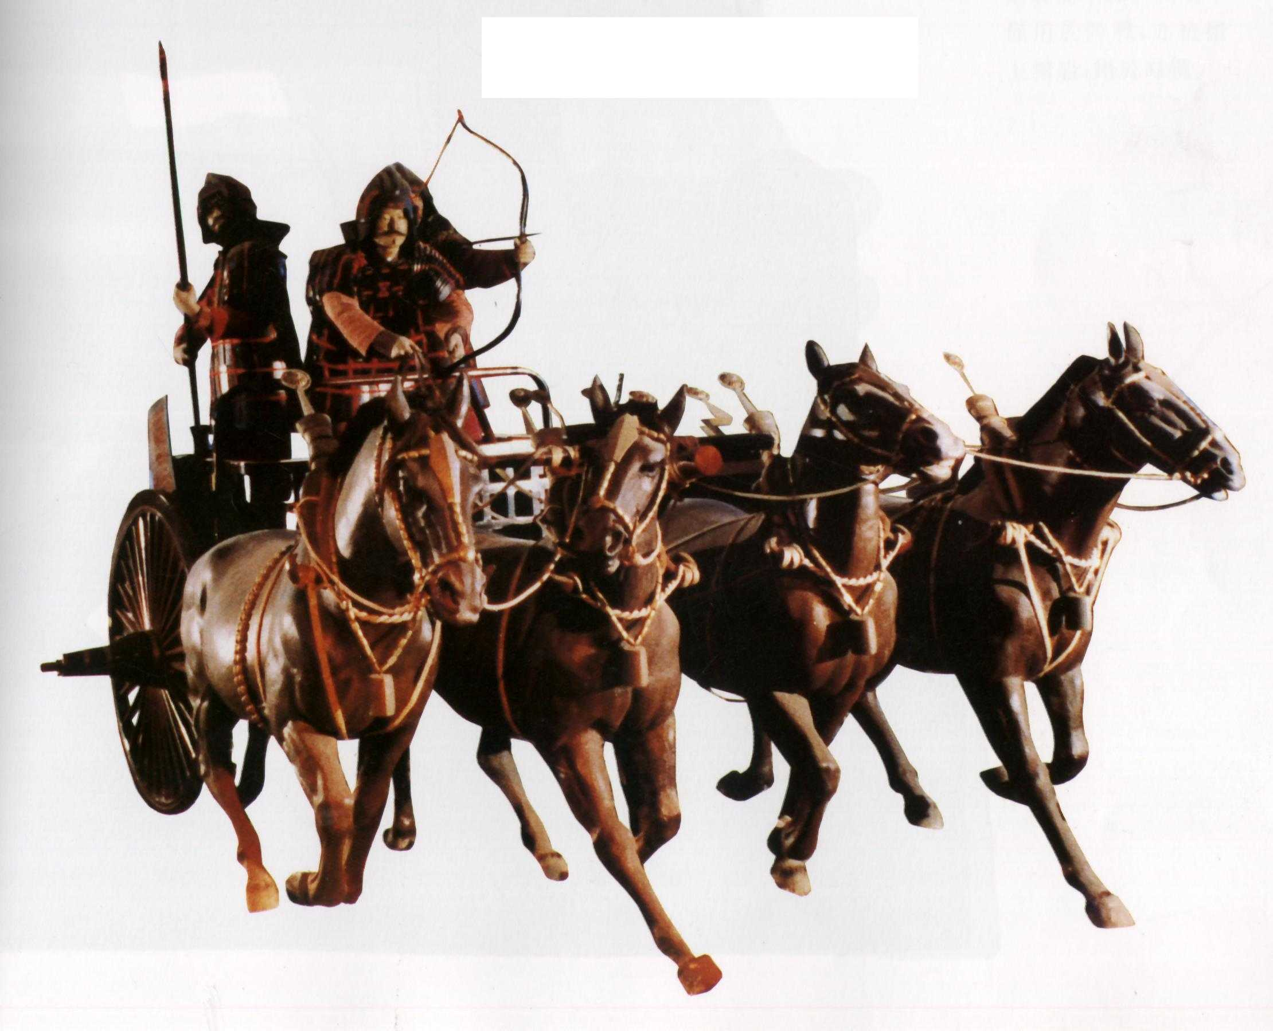
《季氏将伐颛臾》

Slide 2
公元前659年，鲁庄公的弟弟季友立公子姬申为国君，即为鲁信公。同年，季友迫使莒jǔ国将鲁国乱臣庆父交还鲁国。由于季友对鲁国王室忠心耿耿，为维护鲁国的安定做出了贡献，镇公便把汶水北面的土地及费这个地方赏赐给了季友。从此，费地成为季友的私产，而季友的子孙被称为季孙氏，在鲁国执政。季友的孙子季孙行父执政时，举贤任能，分财济贫，受到国人爱藏，谥号季文子。季文子，季武子、季平子三代执掌国政，当时几代鲁君都昏庸无能，以致出现了人民只知道有季氏，不知道有鲁君的情况。
到鲁哀公时的季康子，名位虽是卿大夫，实际权势之大，早已超出国君之上。他为了进一步扩大和巩固自己的统治权力，以颛臾国靠近费邑，以后会给子孙造成威胁为借口，想出兵征伐颛臾。颛臾在商代即是方国，周成王时成为鲁国的附国。颛臾地处鲁国首都曲阜和季氏采邑费城之间，周王室曾授权其祭祀少皋和蒙山。季氏要对这样一个处在鲁国疆域之内的附庸国大动干戈，这使孔子十分反感。

Slide 3
对比《侍坐》，本文展现了孔子的另外一面，《季氏》中的孔子 。从行文语言中，我们看见，孔子 了，为什么呢？请结合文本及其思想主张分条陈述。

Slide 4
冉有
“求，尔何如？”
对曰：“方 六七十，如 五六十，求也为之，比及三年，可使足民。如其礼乐，以俟君子。”

Slide 5
微写作二选一
（1）假设你是冉有，面对孔子的责问，写一段不少于100字的内心独白，既要体现对孔子观点的理解，又要说明自己的无奈。
（2）假如你是季氏，读了孔子反对伐颛臾的言论后，写一段不少于150字的内心独白，展现你对伐颛臾这件事的坚持或动摇。

